Slide 1
Prognoza oddziaływania na środowisko projektu dokumentu Fundusze Europejskie dla Dolnego Śląska 2021-2027 wraz z załącznikami

Slide 2
Prognoza stanowi element strategicznej oceny oddziaływania na środowisko projektów dokumentów:
Fundusze Europejskie dla Dolnego Śląska 2021-2027
Terytorialny Plan Sprawiedliwej Transformacji dla Województwa Dolnośląskiego 2021-2030 - powiat zgorzelecki oraz subregion wałbrzyski

Slide 3
Podstawy prawne Prognozy
ustawa z dnia 3 października 2008 r. o udostępnianiu informacji o środowisku i jego ochronie, udziale społeczeństwa w ochronie środowiska oraz o ocenach oddziaływania na środowisko (Dz. U. z 2021 r. poz. 2373 z późn. zm.)
zakres prognozy określony przez:
Regionalnego Dyrektora Ochrony Środowiska we Wrocławiu;
Dolnośląskiego Państwowego Wojewódzkiego Inspektora Sanitarnego we Wrocławiu

Slide 4
Struktura Prognozy oddziaływania na środowisko
analiza stanu aktualnego środowiska w województwie dolnośląskim
ocena zgodności z dokumentami strategicznymi na szczeblu międzynarodowym, krajowym, wojewódzkim
analiza skutków w przypadku odstąpienia od realizacji FEDS 2021-2027 oraz TPST
analiza oddziaływań celów szczegółowych, typów projektów i typów operacji przewidzianych do realizacji na poszczególne komponenty środowiska
wskazanie na możliwość wystąpienia oddziaływań skumulowanych
analiza występowania oddziaływania transgranicznego
sposoby zapobiegania, ograniczania i kompensacji negatywnych oddziaływań
rozwiązania alternatywne
wskazania dla systemu monitorowania realizacji FEDS 2021-2027 oraz TPST
wnioski i rekomendacje
propozycje kryteriów oceny projektów pod kątem środowiskowym

Slide 5
Stopień szczegółowości Prognozy oddziaływania na środowisko
oceniane dokumenty nie wskazują na konkretne projekty, które będą realizowane w ramach wsparcia;
brak informacji nt. lokalizacji (przebiegu) inwestycji;
ocena dokonana na podstawie ogólnych założeń przy uwzględnieniu zasady przezorności.
wyodrębniono w ramach celów szczegółowych opisanych w priorytetach FEDS 2021-2027 oraz w celach TPST typy projektów oraz typy operacji przewidzianych do wsparcia, aby możliwe było jak najbardziej precyzyjne określenie potencjalnych oddziaływań na poszczególne komponenty środowiska;

Slide 6
Wybrane problemy środowiskowe w woj. dolnośląskim istotne z punktu widzenia ocenianych dokumentów
Czynniki zmian | Problem jakości środowiska
Emisje zanieczyszczeń głównie z indywidualnych źródeł ciepła, a także źródeł komunikacyjnych, emisja niezorganizowana. | Przekroczenia wartości normatywnych pyłu PM10, pyłu PM2,5, benzo(a)pirenu, NO₂ (aglomeracja wrocławska)
Emisja ze źródeł przemysłowych | Przekroczenia wartości normatywnych arsenu na terenie LGOM.
Duże natężenie ruchu w szczególności na terenach miast i stref podmiejskich Zagęszczanie zabudowy mieszkaniowej wzdłuż dróg i linii kolejowych | Przekroczenia poziomów normatywnych hałasu na terenach w pobliżu ciągów komunikacyjnych oraz w centrach miast. Zwiększająca się liczba ludności narażonej na hałas
Przenikanie zanieczyszczeń do wód podziemnych i powierzchniowych z działalności rolniczej i sektora komunalno - bytowego | Niezadawalająca jakość wód powierzchniowych. Zagrożenie osiągnięcia celów środowiskowych dla jednolitych części wód

Slide 7
Wybrane problemy środowiskowe w woj. dolnośląskim istotne z punktu widzenia ocenianych dokumentów
Czynniki zmian | Problem jakości środowiska
Odwadnianie kopalń, tj. pokładów węgla kamiennego; Leje depresji w rejonach odkrywkowej eksploatacji węgla brunatnego. | Niezadawalająca jakość wód oraz pogorszenie stosunków wodnych na terenach wydobycia kopalin oraz terenach sąsiadujących
Zmiany klimatu powodujące nasilenie zjawisk ekstremalnych, tj. powodzie, podtopienia Ograniczona mała retencja powierzchniowa i zbiornikowa; Zasklepianie gleb przyspieszające spływ powierzchniowy i ograniczające naturalną retencję; Słaba przepustowość lub brak kanalizacji deszczowej | Zwiększenie zagrożenia powodziowego

Slide 8
Wybrane problemy środowiskowe w woj. dolnośląskim istotne z punktu widzenia ocenianych dokumentów
Czynniki zmian | Problem jakości środowiska
Przekształcenia powierzchni ziemi na skutek działalności górniczej oraz przetwórstwa kopalin | Wzrost powierzchni gruntów zdegradowanych i zdewastowanych wymagających rekultywacji.
Presja antropogeniczna (osadnicza, turystyczna, komunikacyjna, rolnicza) na siedliska przyrodnicze i siedliska gatunków; Wprowadzanie barier migracyjnych w przebiegu korytarzy ekologicznych | Fragmentacja siedlisk; Osłabianie populacji roślin i zwierząt; Brak możliwości lub utrudnienia w migracjach gatunków
Wzrost średniej rocznej temperatury powietrza, zmiana struktury opadów atmosferycznych oraz zwiększenie częstości występowania zjawisk ekstremalnych | Wysokie temperatury powietrza wpływające na wszystkie komponenty środowiska oraz uprawy, zdrowie ludzi, gospodarkę.

Slide 9
Wybrane negatywne aspekty środowiskowe w przypadku rezygnacji z realizacji Programu wraz z załącznikami
Skutki negatywne
ograniczenie tempa wdrażania GOZ, dekarbonizacji przedsiębiorstw i dążenia do neutralności klimatycznej
utrzymanie poziomu zużycia surowców i zasobów oraz wytwarzania odpadów i emisji zanieczyszczeń
ograniczenie tempa poprawy jakości powietrza
ograniczenie tempa redukcji emisji gazów cieplarnianych
ograniczenie możliwości wykorzystania OZE w ramach transformacji energetycznej
ograniczony dostęp do sieci kanalizacyjnej dla części mieszkańców województwa
brak poprawy stanu gleb oraz utrzymanie degradacji gruntów na terenach po działalności wydobywczej i przemysłowej

Slide 10
Ocena zgodności projektu FEDS 2021-2027 oraz TPST powiat zgorzelecki i subregion wałbrzyski z dokumentami strategicznymi na poziomie międzynarodowym, krajowym, wojewódzkim
Wnioski
Program, jako całość, będzie realizować większość celów środowiskowych analizowanych dokumentów, jednak wskazano na pewne rozbieżności w zakresie ochrony przyrody, mitygacji zmian klimatycznych.
Projekt FEDS 2021-2027 wraz z załącznikami realizuje cele dokumentów strategicznych przede wszystkim w zakresie: wyzwań transformacji energetycznej – rozwoju OZE, poprawy efektywności energetycznej w sektorze mieszkaniowym i w transporcie, wdrażania założeń gospodarki obiegu zamkniętego i zasad zrównoważonego rozwoju.
Projekty dokumentów odpowiadają w znacznym stopniu na kwestie ujęte w Strategii Europejski Zielony Ład oraz realizują postanowienia Rozporządzenia Parlamentu Europejskiego i Rady (UE) 2021/1060 z dnia 24 czerwca 2021 r.

Slide 11
Analiza oddziaływań projektu FEDS 2021-2027 wraz z załącznikami
faza eksploatacji / faza realizacji
stałe / chwilowe
pośrednie / bezpośrednie
krótko- / średnio- / długotreminiwe
oddziaływanie
pozytywne / negatywne

Slide 12
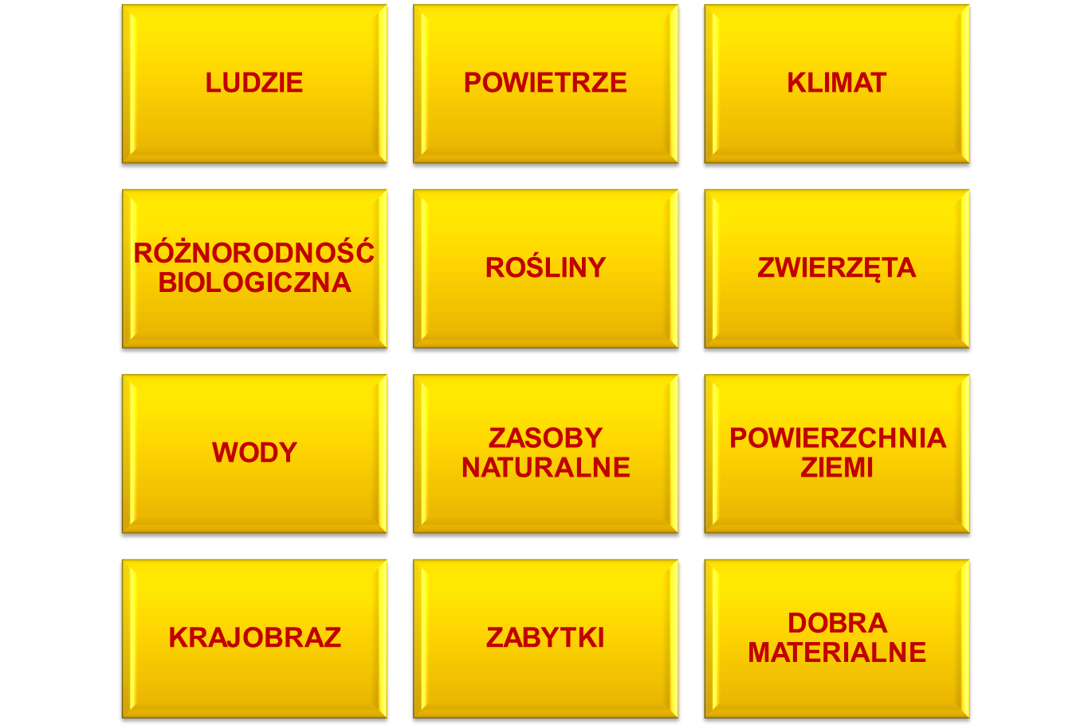
Analiza oddziaływań projektu FEDS 2021-2027 wraz z załącznikami

Slide 13
Przewidywane znaczące oddziaływanie na poszczególne komponenty środowiska
Wnioski
Nie stwierdzono znaczących oddziaływań na poszczególne komponenty środowiska, w tym negatywnych
Analizy szczegółowe wykazały, iż potencjalnie mogą wystąpić negatywne oddziaływania na niektóre z elementów środowiska, jednak większość z nich będzie miała charakter krótkotrwały i związana będzie z etapem realizacji inwestycji
Zdecydowaną większość zidentyfikowanych potencjalnych negatywnych oddziaływań można minimalizować lub kompensować, wdrażając zalecone w prognozie działania, zarówno na etapie realizacji, jak i eksploatacji inwestycji
Potencjalnie najbardziej istotne oddziaływania negatywne będą dotyczyły inwestycji związanych z transportem – rozbudową dróg, obwodnic, kolei i infrastruktury komunikacyjnej na terenach miast oraz dróg rowerowych.

Slide 14
Analiza oddziaływań projektu FEDS 2021-2027 wraz z załącznikami
Wnioski
Projekt FEDS 2021-2027 wraz z załącznikami, jako całość, będzie pozytywnie oddziaływać na środowisko Dolnego Śląska i sprzyjać rozwiązaniu problemów środowiskowych zidentyfikowanych w regionie.
Realizacja założeń dokumentów będzie miała również istotne znaczenie w rozwiązywaniu problemów społecznych, gospodarczych i związanych z dostępem do usług ochrony zdrowia.

Slide 15
Analiza oddziaływań projektu FEDS 2021-2027 wraz z załącznikami
Wybrane oddziaływania pozytywne
ograniczenie presji turystycznej i komunikacyjnej na obszary chronione
ograniczenie przenikania zanieczyszczeń do wód i gleb dzięki poprawie funkcjonowania gospodarki ściekowej
poprawa jakości powietrza poprzez poprawę efektywności energetycznej budynków, rozwój komunikacji publicznej, rozwój OZE
ograniczenie emisji dwutlenku węgla z działalności przedsiębiorstw (nowe technologie, ograniczenie zużycia paliw kopalnych), a także sektora komunalno – bytowego i transportowego
poprawa stosunków wodnych na obszarach wydobycia oraz poprawa zdolności retencyjnych terenów zurbanizowanych
zagospodarowanie terenów zdegradowanych i wymagających rekultywacji na obszarach działalności górniczej (wody, gleby, krajobraz)
poprawa komfortu życia, bezpieczeństwa, zdrowia mieszkańców, wsparcie dla osób zagrożonych wykluczeniem oraz poprawa konkurencyjności rynku pracy

Slide 16
Analiza oddziaływań projektu FEDS 2021-2027 wraz z załącznikami
Wybrane oddziaływania negatywne
fragmentacja siedlisk oraz korytarzy ekologicznych na skutek budowy i eksploatacji dróg stanowiących barierę i w pewnym stopniu ograniczają migracje gatunków
inwestycje związane z wykonywaniem prac ziemnych i budowlanych, w przypadku których konieczne jest zajęcie terenu, wiążą się z ryzykiem dotyczącym usuwania drzew i krzewów, zajmowania powierzchni biologicznie czynnej oraz zajmowania siedlisk przyrodniczych oraz siedlisk gatunków
roboty budowlane i ziemne mogą powodować na etapie realizacji emisję spalin z maszyn budowlanych, intensywne pylenie, hałas, wibracje, ryzyko miejscowego zanieczyszczenia wód

Slide 17
Oddziaływanie transgraniczne
typy projektów zaplanowane do realizacji w poszczególnych priorytetach, nie będą powodowały oddziaływań transgranicznych;
Oddziaływanie skumulowane
Nie można przewidzieć dokładnych oddziaływań skumulowanych - brak informacji o lokalizacji przedsięwzięć.
wniosek wynika min. z rodzajów oddziaływań, skali inwestycji oraz ich charakteru, a także ogólnych i strategicznych sformułowań, które nie wskazują precyzyjnie lokalizacji inwestycji. W ocenie posłużono się także wnioskami z prognoz sporządzonych dla powiązanych dokumentów sektorowych (np. Program budowy 100 obwodnic)
w prognozie wskazano typy projektów, które potencjalnie, w zależności od obranej lokalizacji oraz skali mogą na etapie realizacji powodować wystąpienie ryzyka oddziaływań transgranicznych (z zakresu energetyki, transportu) – konieczna analiza szczegółowa na etapie oceny oddziaływania na środowisko przedsięwzięcia
Kumulacja negatywnych oddziaływań ewentualnie w przypadku rozwoju infrastruktury liniowej, energetycznej.
Potencjalne oddziaływania przeważnie krótkotrwałe (na etapie budowy inwestycji) i lokalne.

Slide 18
Rekomendacje
Wprowadzenie zapisów dotyczących wsparcia działań z zakresu ekoinnowacji oraz uwzględnienie wsparcia dla zielonych miejsc pracy;
Rozszerzenie Priorytetu 2 – Środowisko, cel szczegółowy CP2, vii - Ochrona przyrody i klimatu o działania związane z rozwojem niebieskiej i zielonej infrastruktury oraz rozszczelniania gruntów;
Ocena priorytetów Programu pod kątem zgodności z zasadą DNSH tj. „nie czyń poważnych szkód”
Wprowadzenie rekomendacji dot. kryteriów pod kątem lokalizacji farm fotowoltaicznych na obszarze Dolnego Śląska – unikanie lokowania instalacji na glebach o wysokich walorach użytkowych, preferowanie terenów przekształconych działalnością przemysłową lub górniczą;

Slide 19
Rekomendacje
Preferowanie w przypadku instalacji spalania biomasy, wykorzystania odpadów rolniczych, drzewnych, natomiast odnośnie upraw roślin energetycznych preferowanie upraw na glebach o niskiej przydatności produkcyjnej lub na terenach poprzemysłowych, poddanych rekultywacji;
Objęcie wsparciem projektów związanych z rozwojem komunikacji publicznej poza terenami miast, podlegających zjawisku „wykluczenia komunikacyjnego”;
Rekomenduje się zapewnienie zgodności projektów z zapisami audytu krajobrazowego (w opracowaniu).
Rekomendowane wykorzystanie biogazu ze składowisk odpadów, osadów ściekowych, odpadów rolniczych i z przemysłu spożywczego;

Slide 20
Dziękuję za uwagę

